Slide 1

Конкурс «Удивительное рядом»
Номинация: «Дети»
Выполнила:
Воспитатель Бекренева Валентина Ивановна
МБДОУ д\с «Березка» Нижегородская область,
р.п. Шаранга, ул. Горького, д. 16

Slide 2
Кто смеётся лучше всех?
Чей звенит повсюду смех?
Кто задорней всех на свете?
Ну, конечно,- это дети!

Slide 3
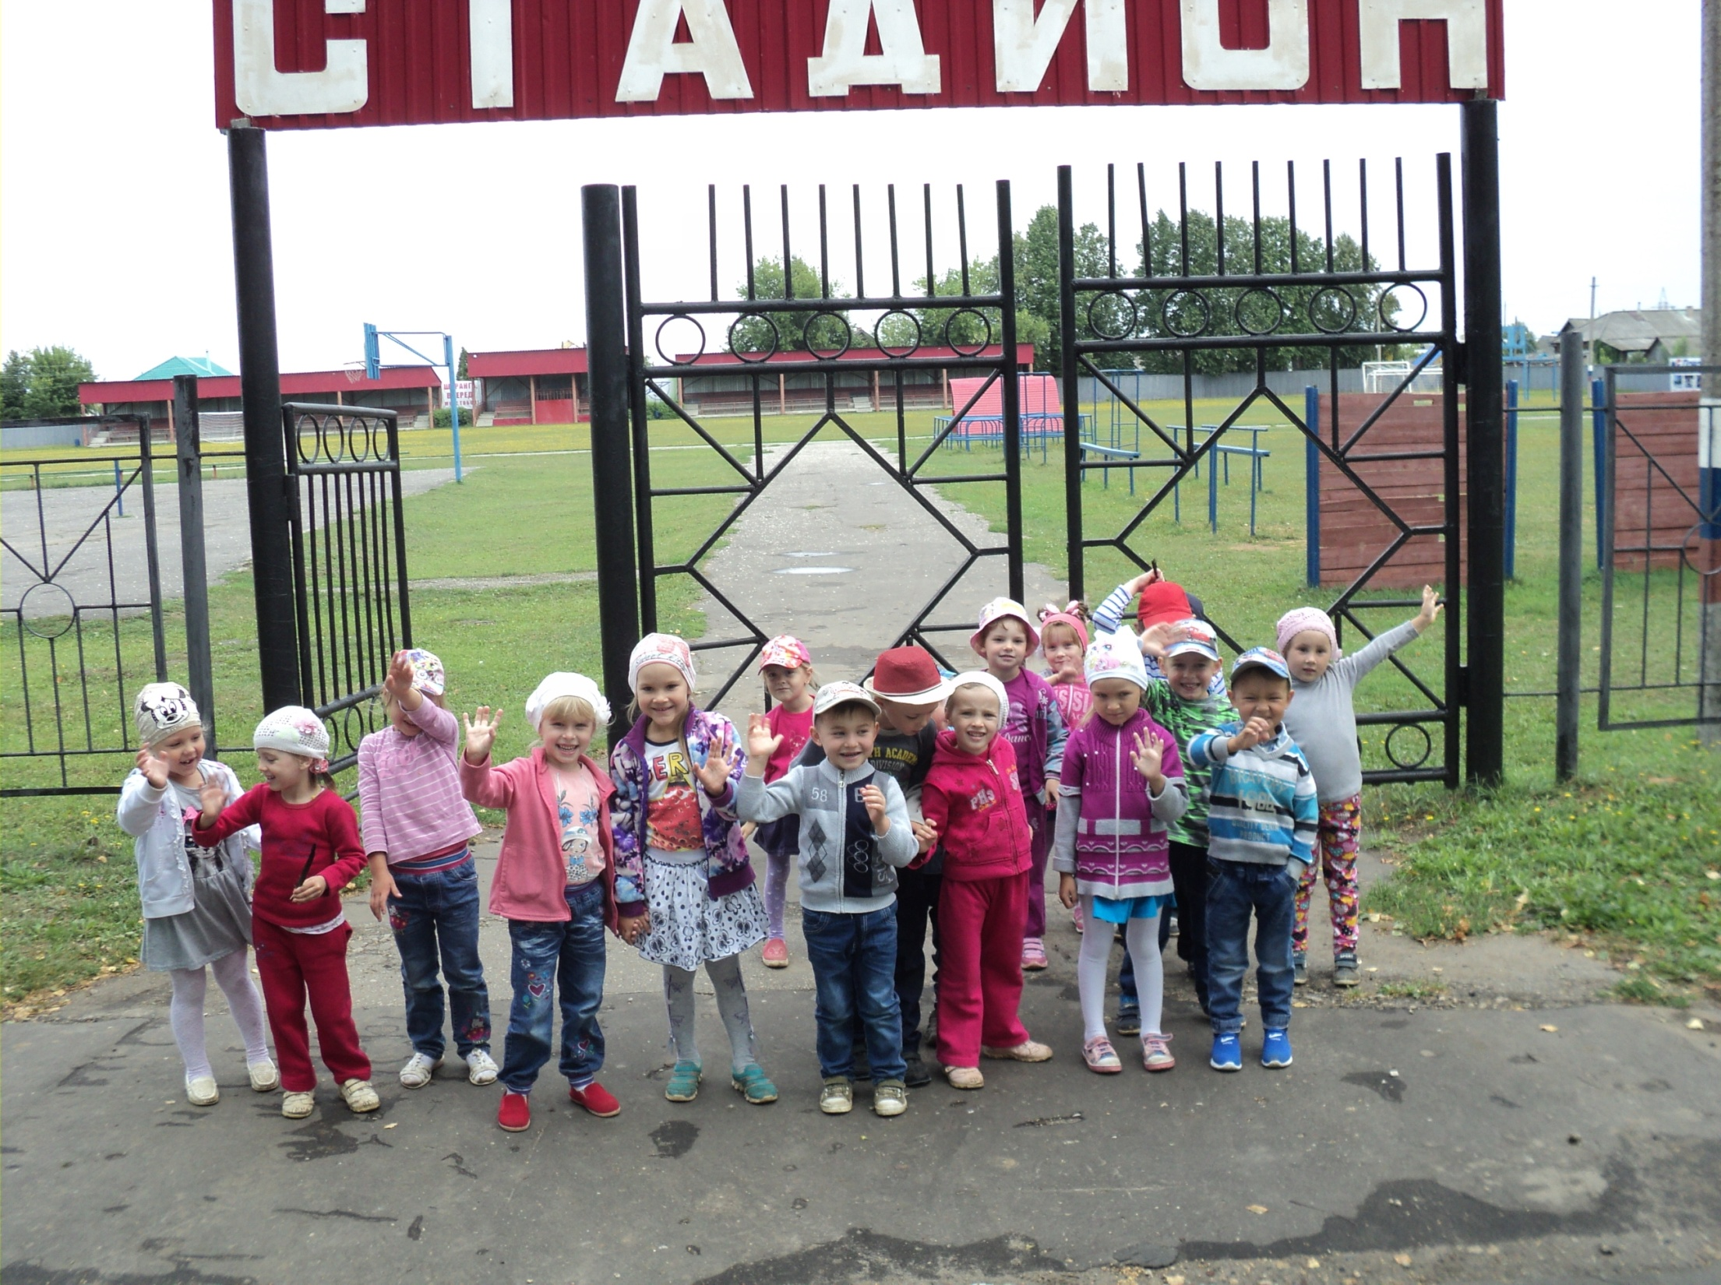
Мы растём достойной сменой,
Всем известнейшим спортсменам.

Slide 4
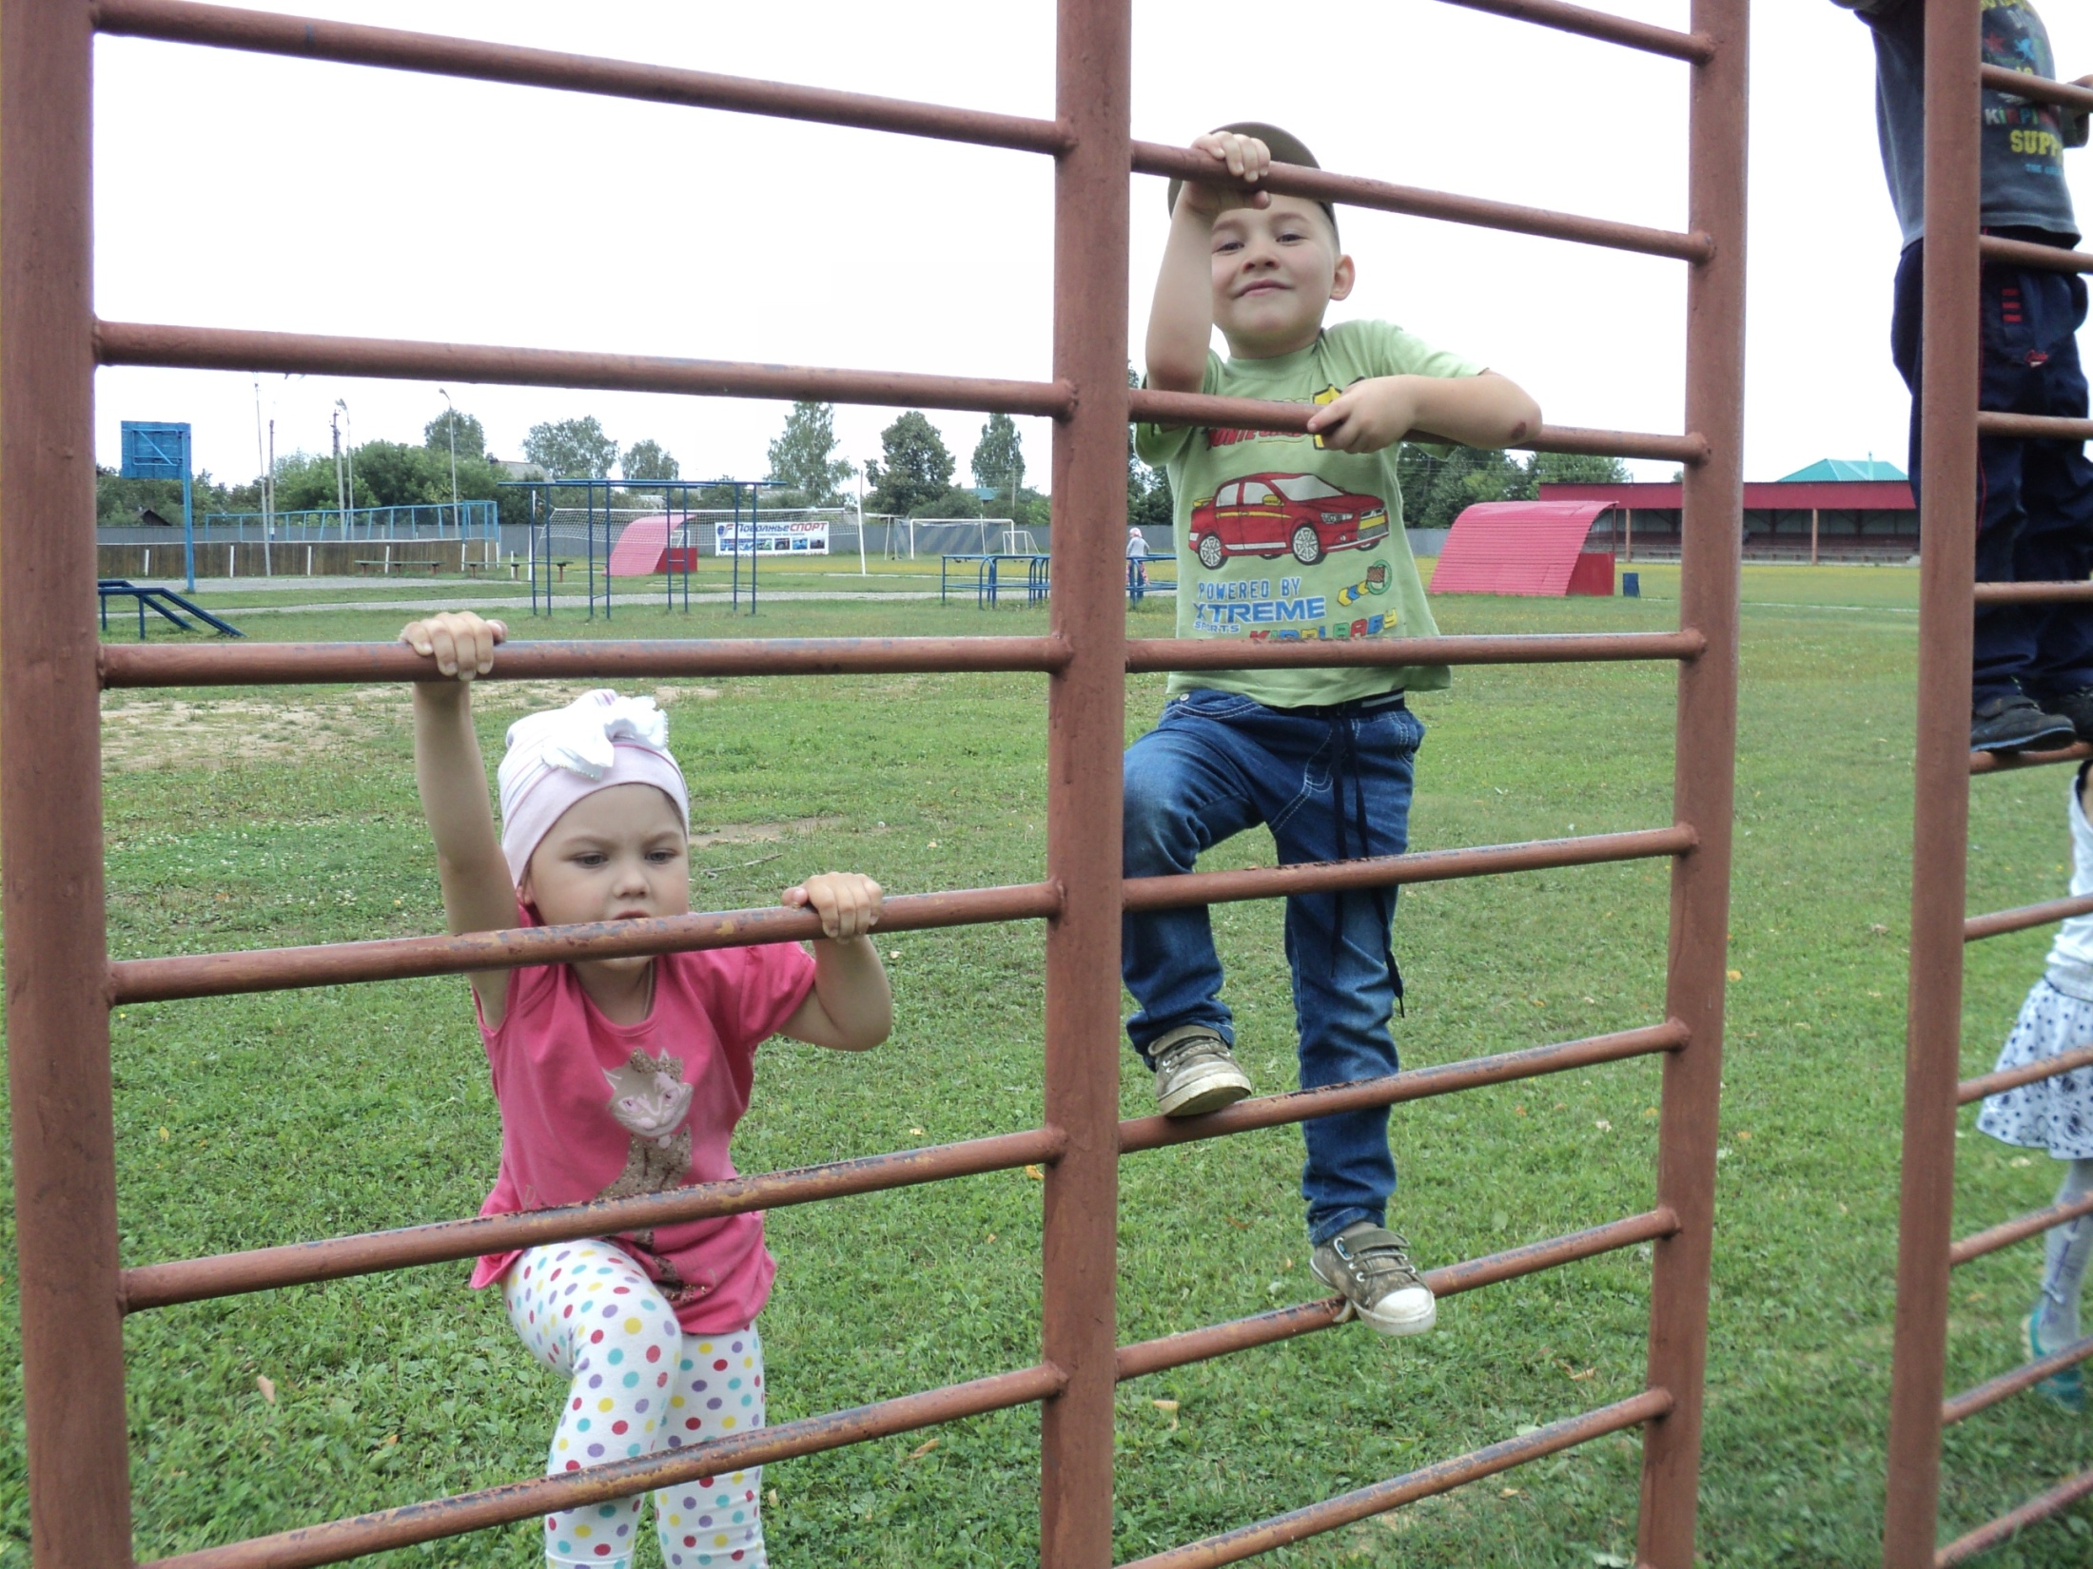
И поэтому без спорта, я ребята, никуда.
Забираюсь на высоты без особого труда.

Slide 5
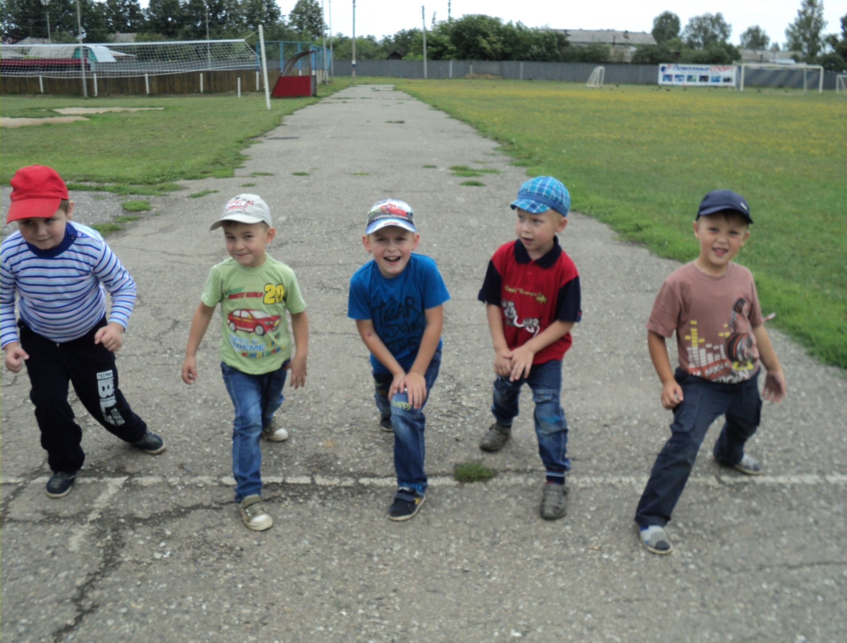
Будем бегать быстро, дружно,
Победить нам очень нужно!

Slide 6
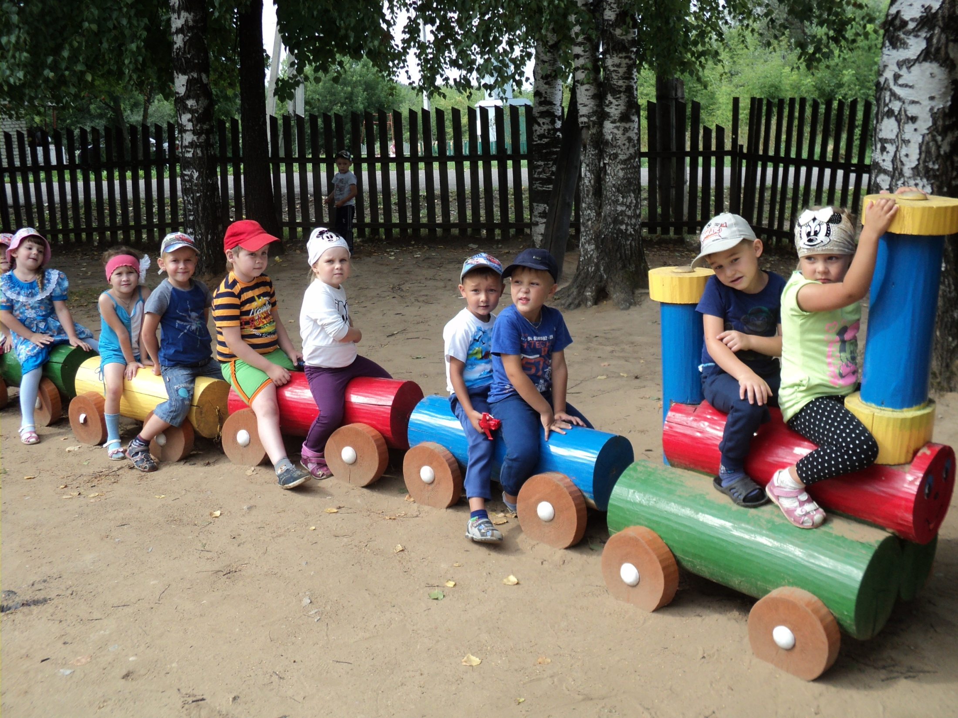
Едем, едем мы с тобой,
В гости к бабушке родной.

Slide 7
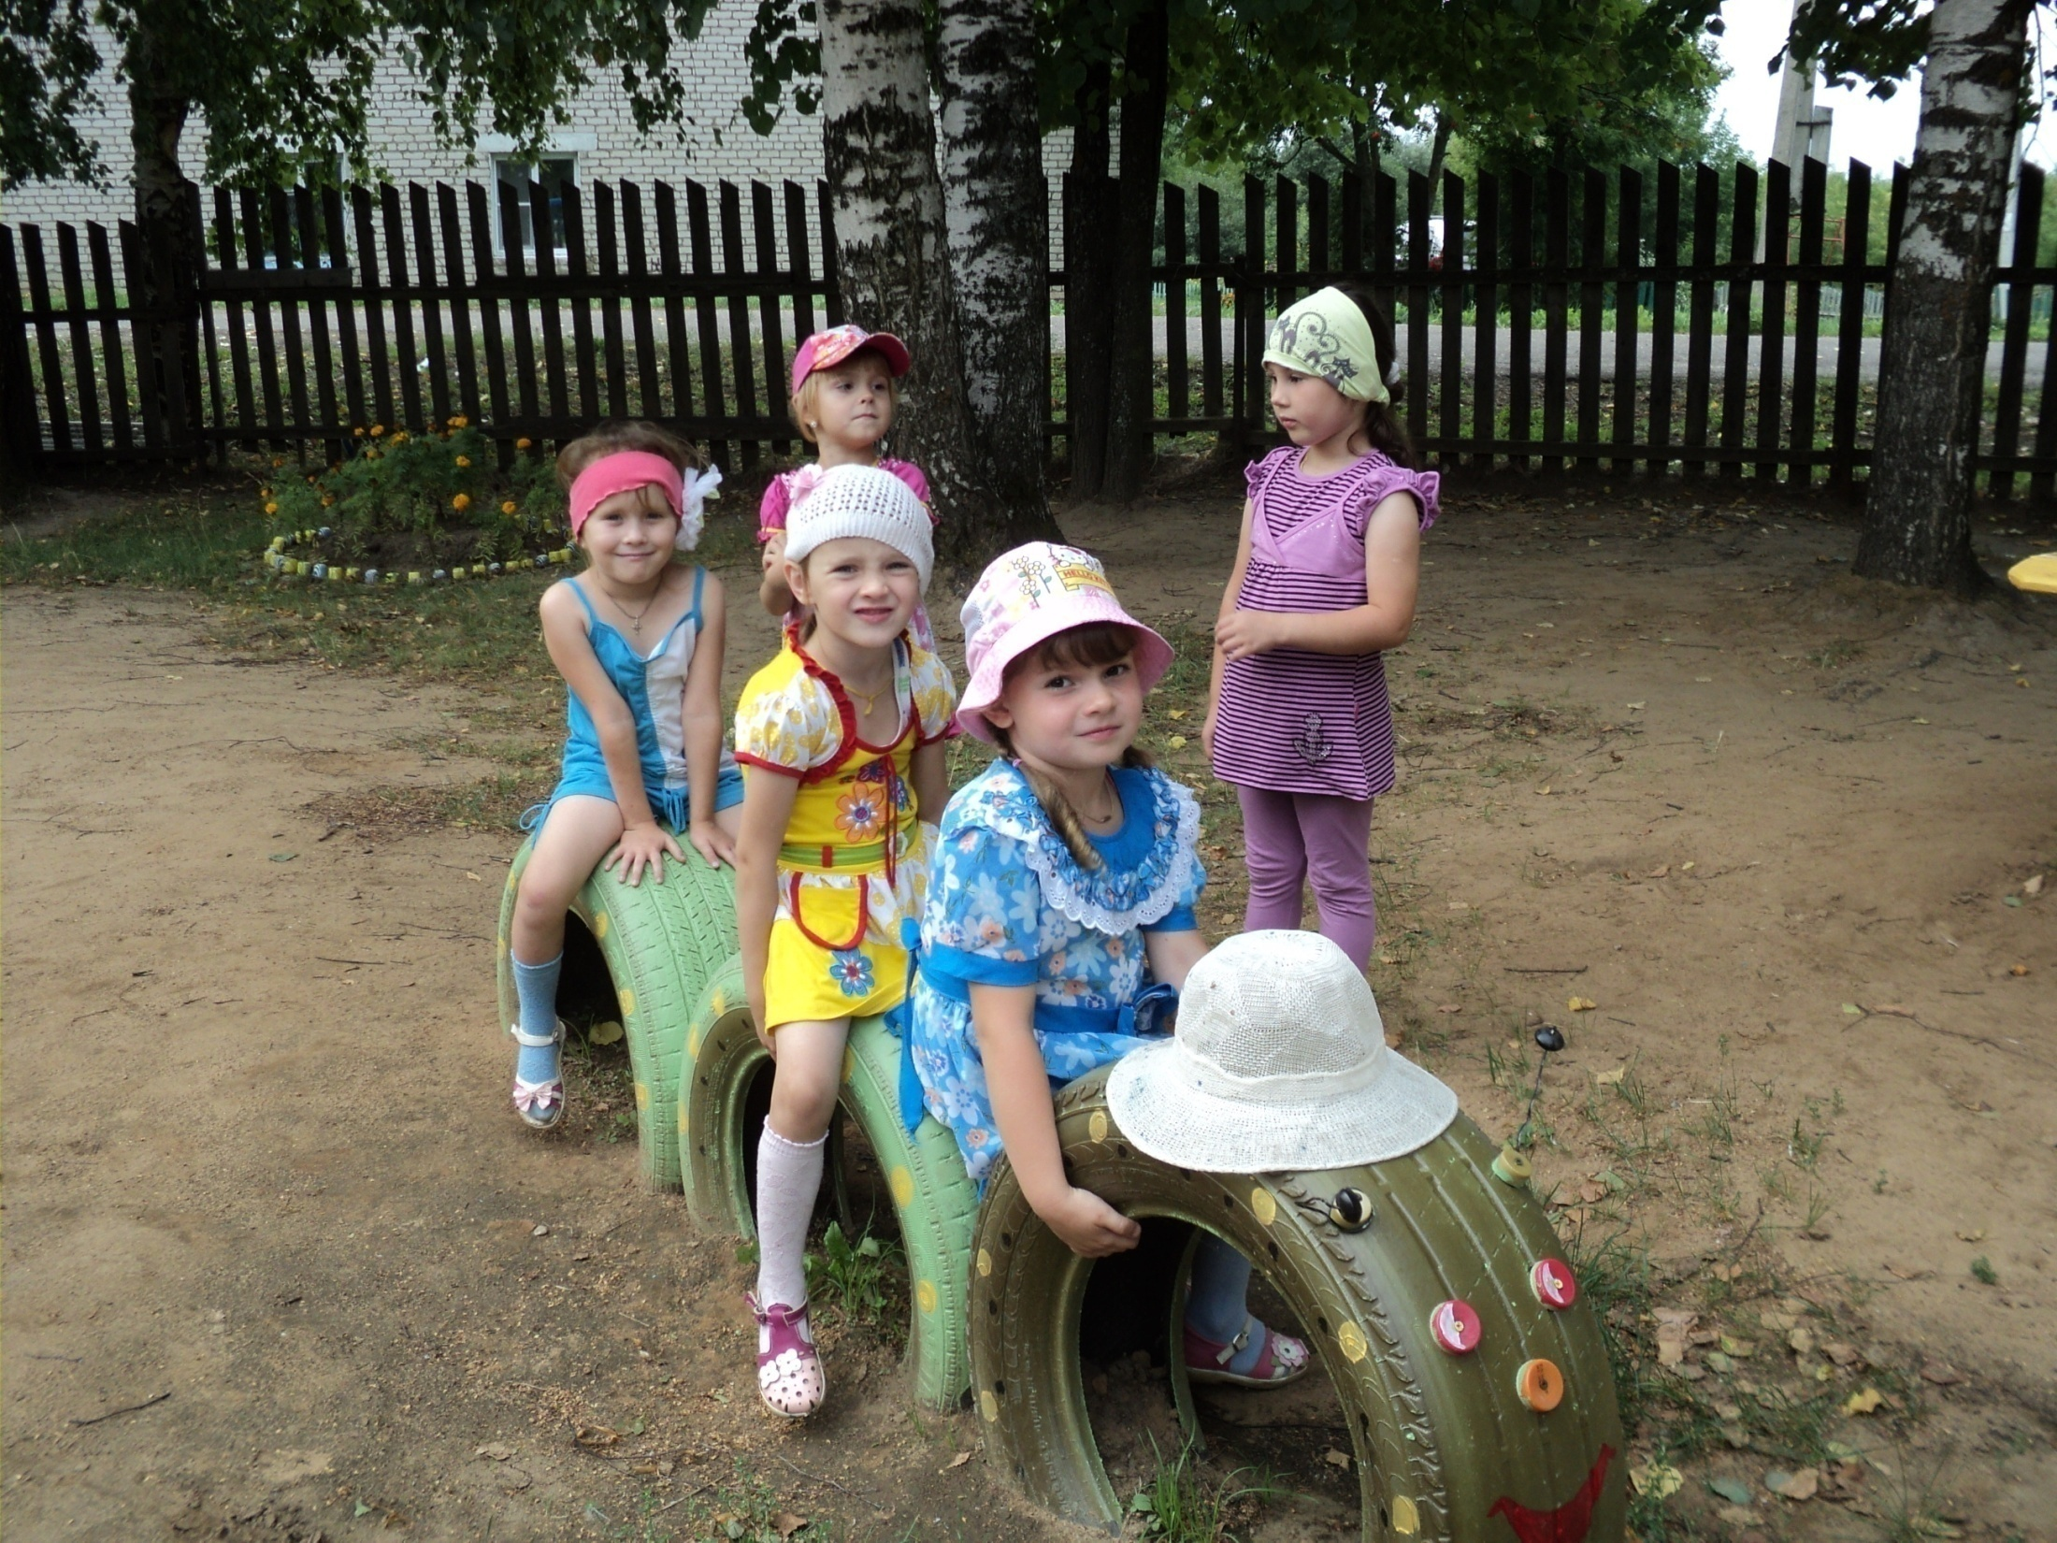
С неких пор у нас живёт
На площадке тихоход.
Удивительной раскраски,
У него есть рот и глазки.

Slide 8
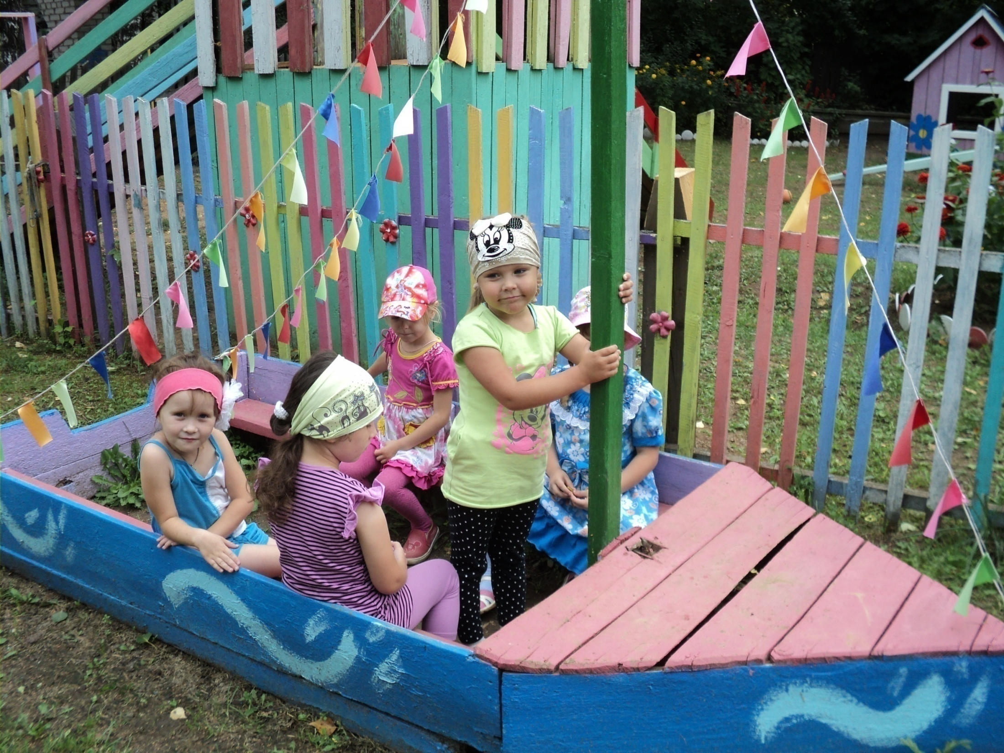
По синему морю кораблик плывет.
На нем капитан, что кораблик ведет.

Slide 9
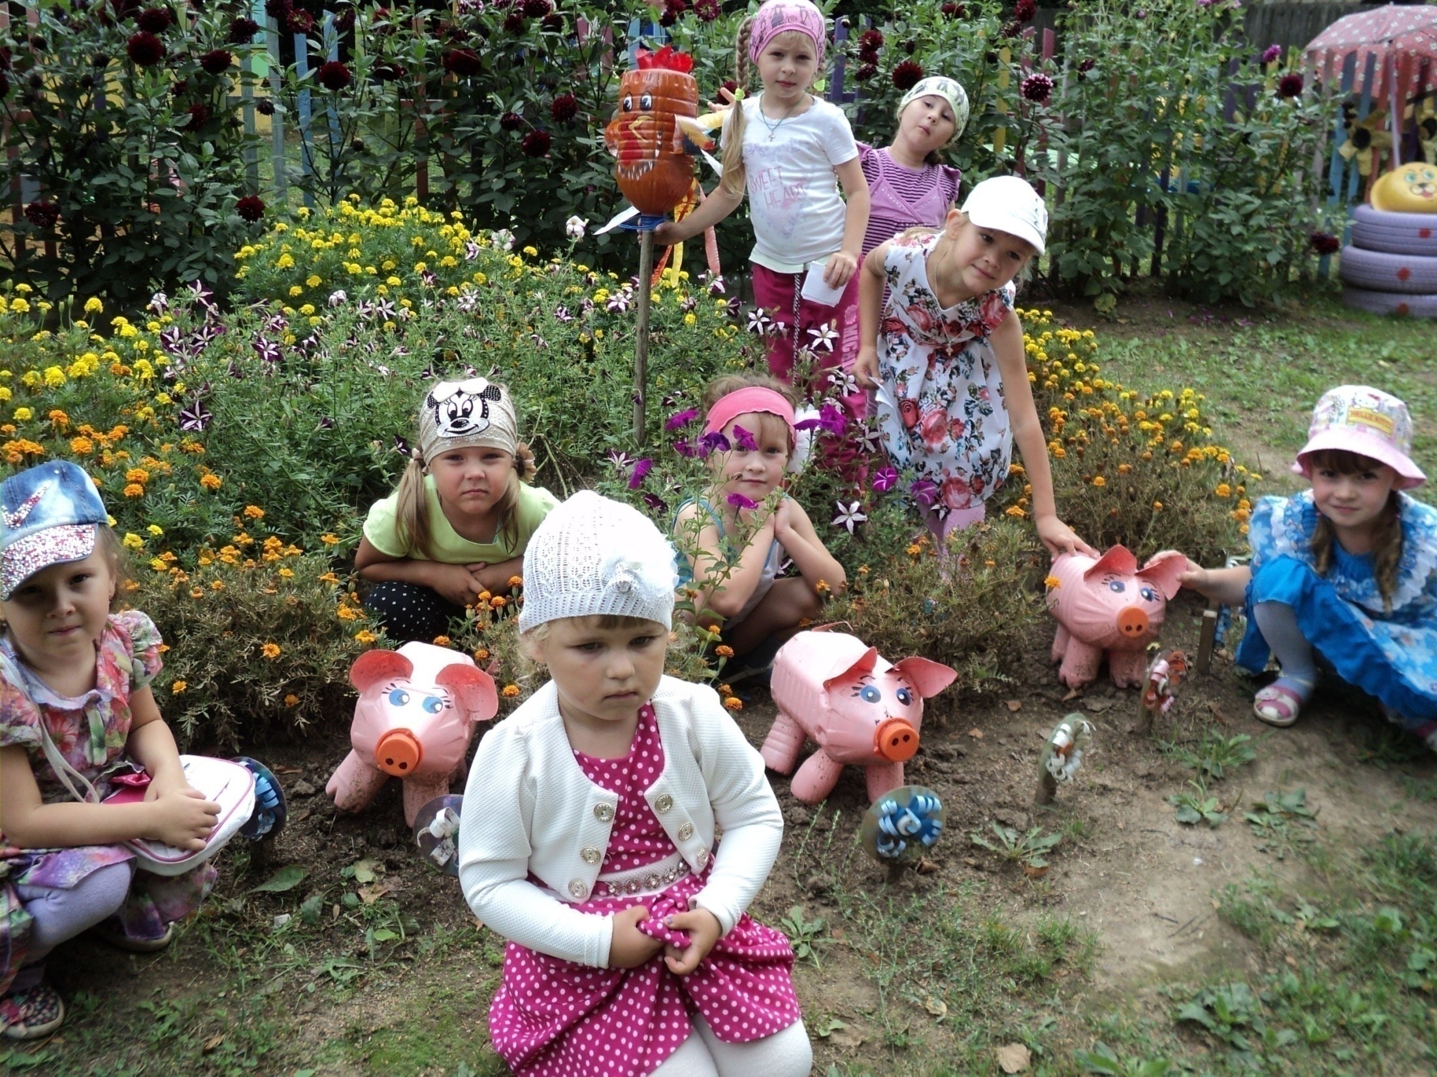
– Анна-Ванна, наш отряд,
Хочет видеть поросят!
Мы их не обидим:
Поглядим и выйдем!

Slide 10
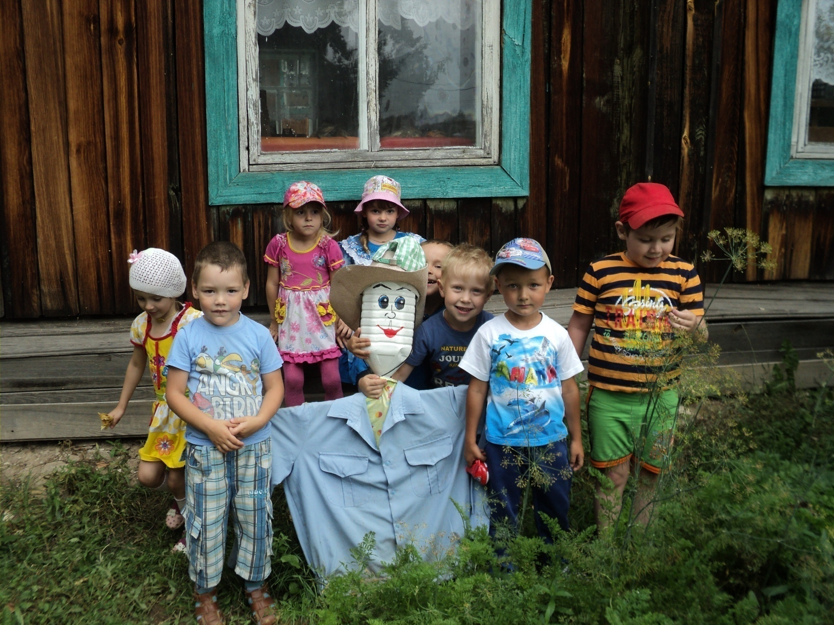
Пугало мы наряжали
Шляпу папину достали!

Slide 11
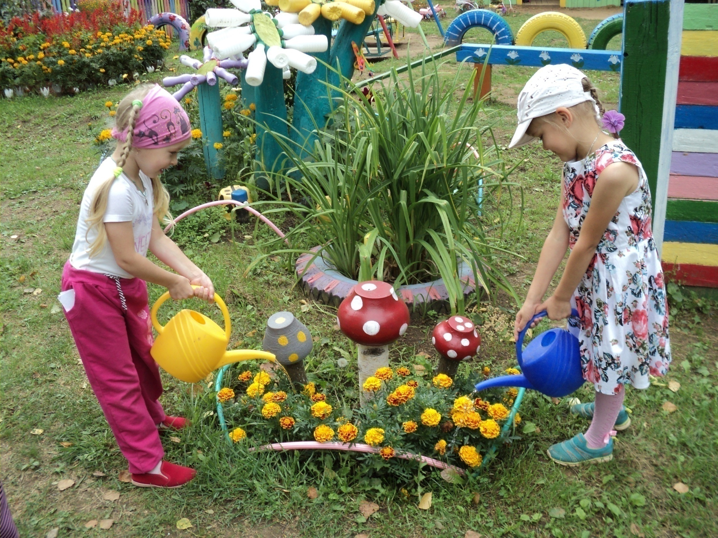
Снова клумбу поливаем
Мы из леечки своей
И все время наблюдаем,
Что же вырастет на ней.

Slide 12
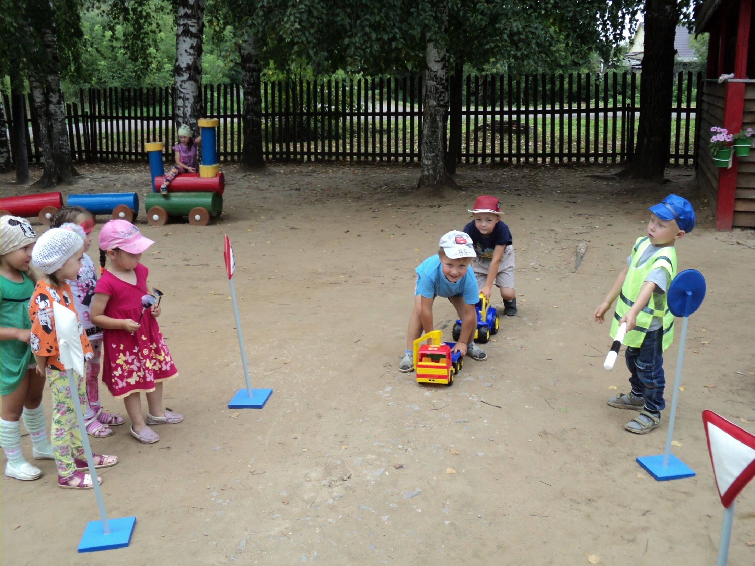
Притормози и не спеши,
Когда шагают малыши.

Slide 13
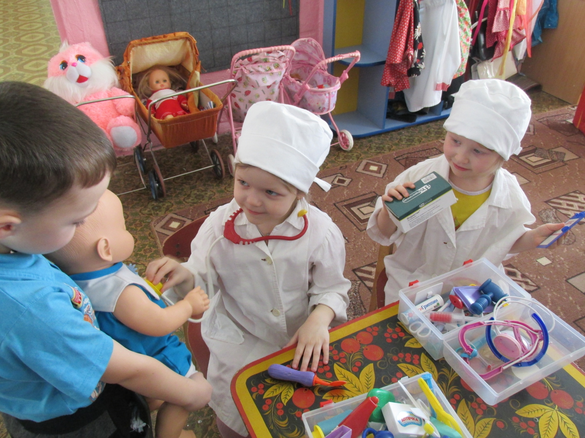
Здесь прием проводит ЛОР.
Чтобы ты здоровым рос,
Лечит ухо, горло, нос.

Slide 14
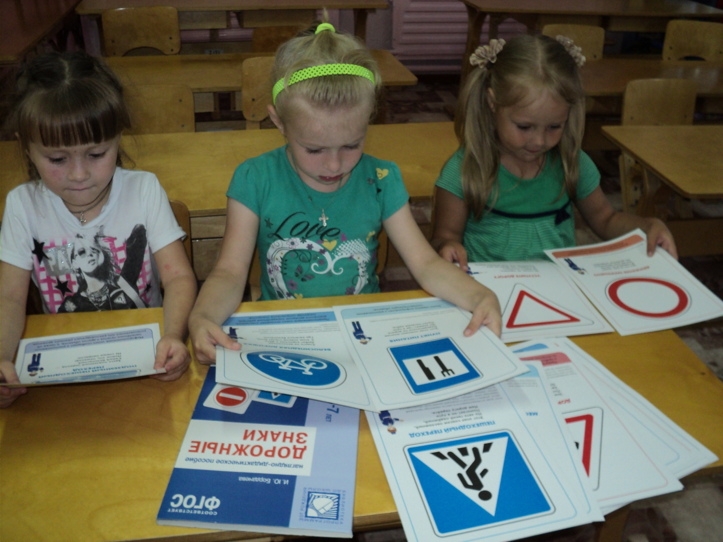
Правила дорожные
Не такие сложные!

Slide 15
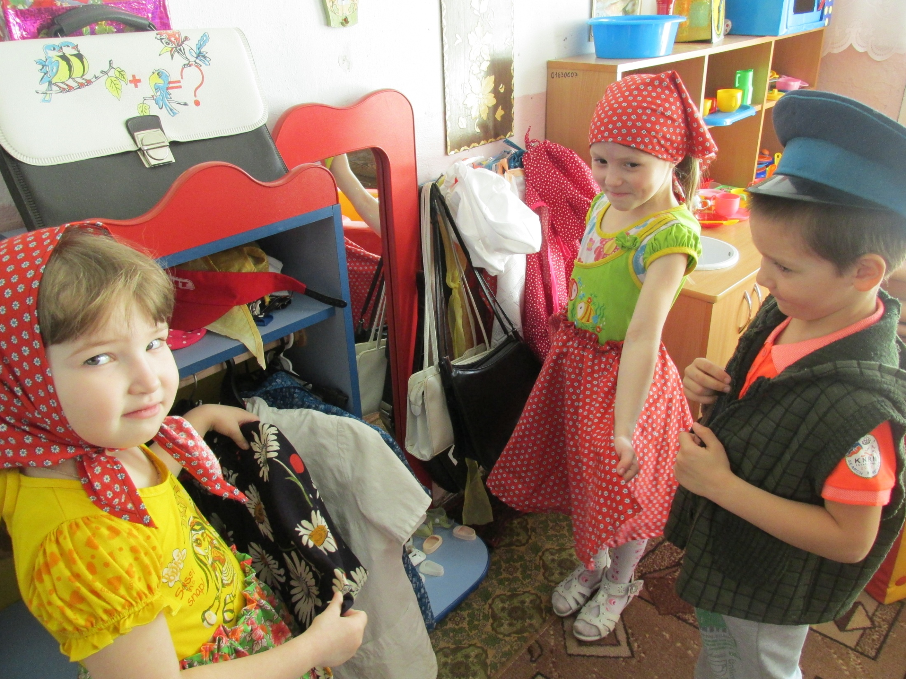
Ну, а модницы-подружки,
Всё завидуют друг дружке.

Slide 16
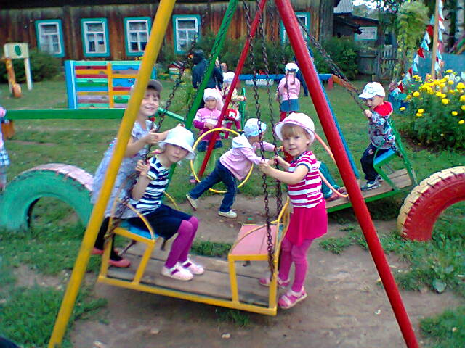
Я лечу! Я лечу!
Посильнее раскачаюсь,
Прямо в небо улечу!

Slide 17
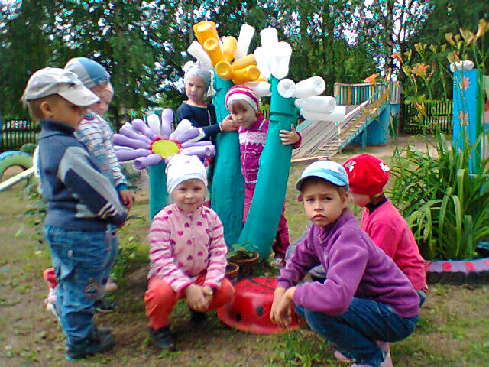
Белые ромашки в поле зацвели,
Ахает Наташка: — «Чудо не цветы».

Slide 18
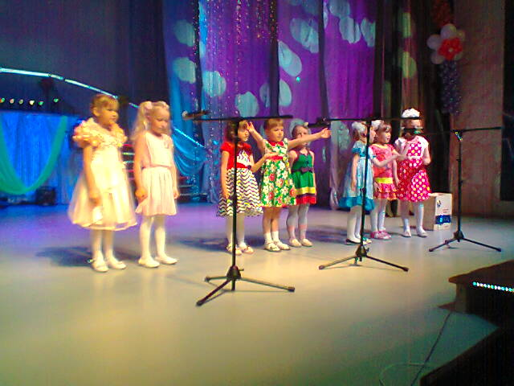
Мы секрет сейчас откроем.
Ни к чему теперь скрывать.
Что девчонки и мальчишки
Любят петь и танцевать!

Slide 19
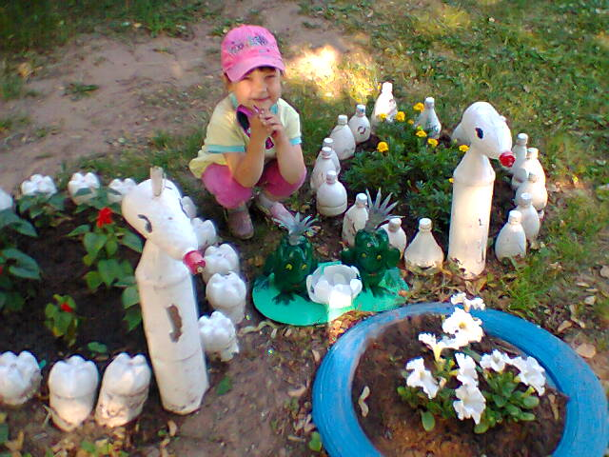
Я гуляю не напрасно:
Я лягушку изучаю.

Slide 20
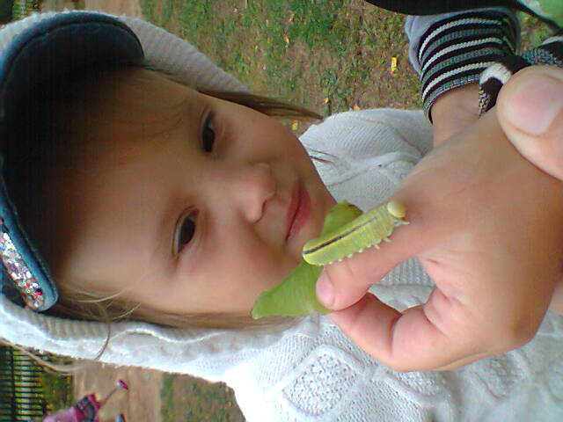
Это Гусеница! Верно!
Нарядилась так, наверно,
Как на праздник для меня!

Slide 21
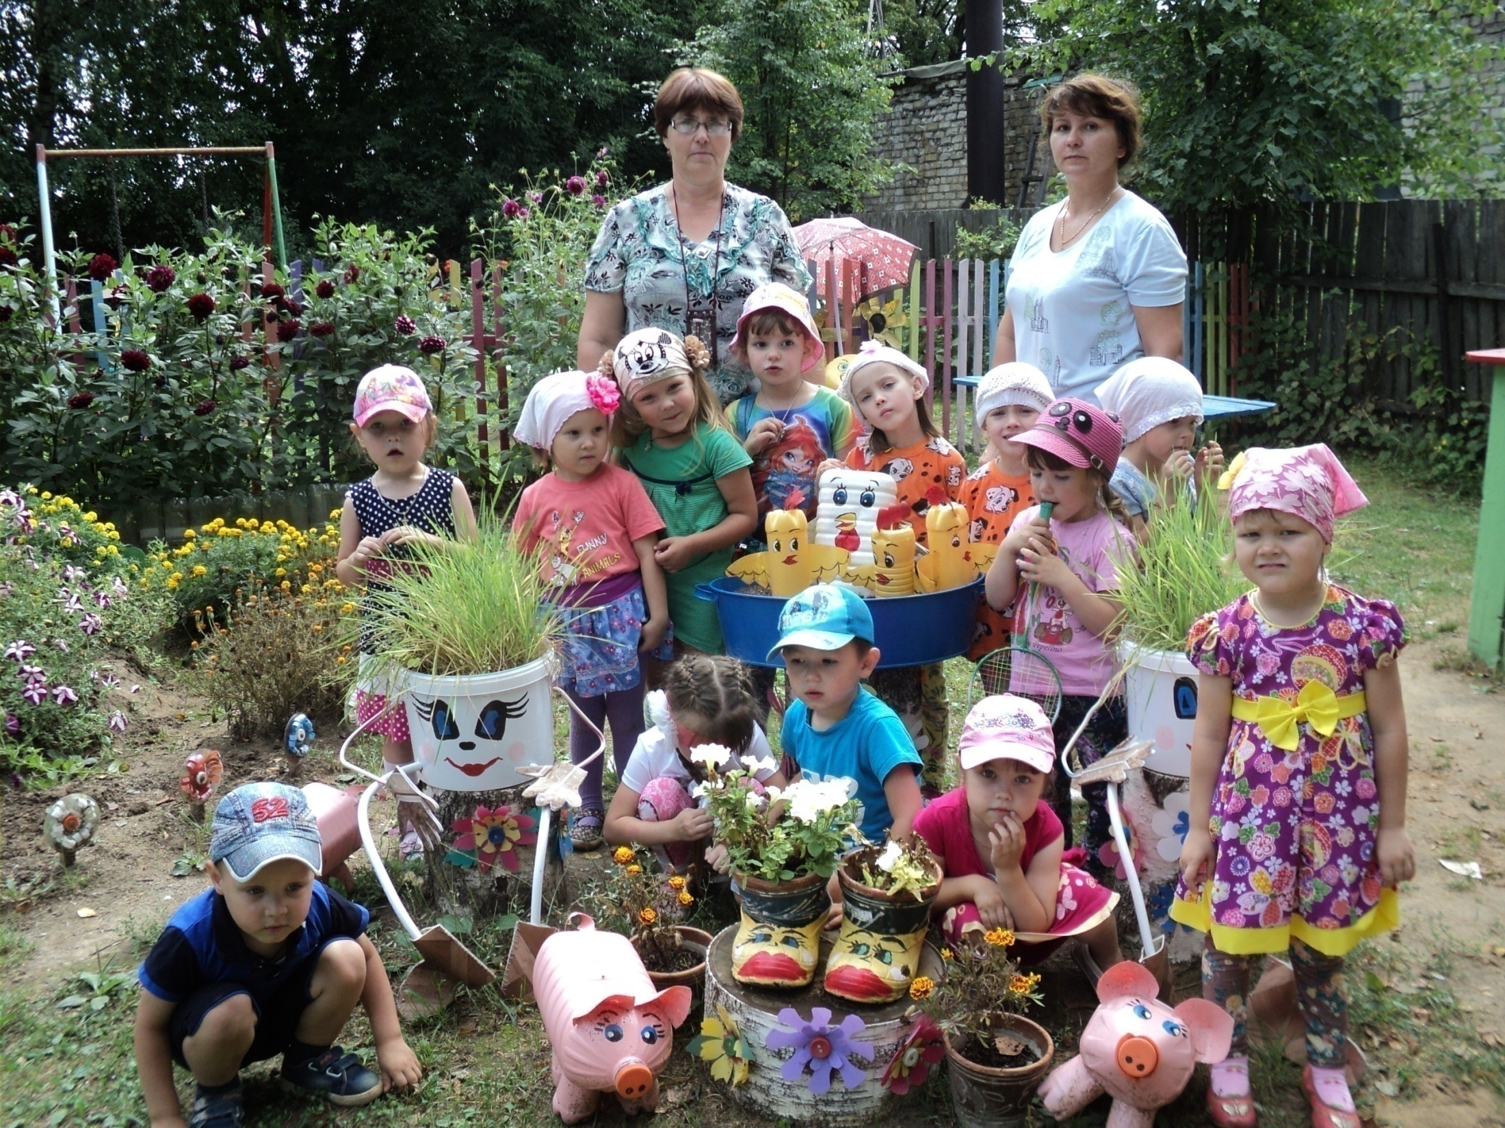
В детском садике детишки -
Все такие шалунишки!
Может сто их, может двести.
Хорошо, когда мы вместе!

Slide 22
Спасибо за внимание!

